Slide 1
PLANOWANIE HARMONOGRAMU I ZASOBÓW
ZARZĄDZANIE CZASEM I ZASOBAMI W PROJEKCIE

Slide 2
PLANOWANIE HARMONOGRAMU
CZĘŚĆ I

Slide 3
ZARZĄDZANIE CZASEM
Polega na zaplanowaniu działań w taki sposób, aby terminy realizacji poszczególnych zadań, jak i wykonania całego projektu pozostawały w zgodzie z harmonogramem przyjętym na etapie planowania.
Zarządzanie czasem w projekcie zawiera kilka kluczowych elementów:
definiowanie zadań (technicznych i menedżerskich),
szeregowanie zadań, identyfikacja i dokumentacja zależności między zadaniami,
szacowanie czasu trwania zadań, niezbędnego do ich wykonania,
tworzenie harmonogramu - formułowanie sekwencji czynności oraz analiza czasu ich trwania; nadzorowanie realizacji harmonogramu.

Slide 4
Etapy planowania czasu
Zdefiniowanie zakresu
Określenie działań
Uporządkowanie działań
Szacowanie czasu
Opracowanie harmonogramu

Slide 5
PLANOWANIE HARMONOGRAMU
Etapy planowania czasu
Diagram Gantta
WBS – Work Breakdown Structure
Sieciowe techniki planowania (CPM, PERT)

Slide 6
Harmonogram vs. zasoby
harmonogram
Kiedy? Co? się dzieje
Diagram Gantta i kamienie milowe
CPM: Critical Path Method
PERT: Program / Project Evaluation and Review Technique
zasoby
kto? i co? jest potrzebne do wykonania zadań
Typy: ludzkie, materialne, finansowe, informacyjne
Macierz RACI: Responsible, Accountable, Consulted, Informed
Określenie roli każdego członka zespołu

Slide 7
TECHNIKI ZARZĄDZANIA CZASEM
W PROJEKCIE i nie tylko…

Slide 8
I. Segregacja zadań pod kątem ważności i pilności
tzw. MACIERZ EISENHOWER’A.
Jest to technika ułatwiająca rozplanowanie czasu.
W myśl niej, wszystkie zadania mogą być przypisane do jednej z 4 kategorii:
ważne i pilne;
Ważne, ale nie pilne;
mało ważne, ale pilne;
mało ważne i nie pilne.

Slide 9
1. MACIERZ Eisenhower’a
Generał Dwight Eisenhower – trzydziesty czwarty prezydent Stanów Zjednoczonych miał takie motto: „what is important is seldom urgent and what is urgent is seldom important” (to co ważne rzadko bywa pilne, a to co pilne rzadko bywa ważne).
Koncepcja ta jest zwana macierzą lub kwadratem Eisenhowera i pomaga w ustalaniu priorytetów dla wszystkich działań.
Dzięki temu narzędziu, zarządzanie sobą w czasie staje się łatwiejsze, bardziej zrozumiałe i wpływa na wzrost efektywności pracy.

Slide 10
MACIERZ Eisenhower’a
To jedna z popularnych koncepcji świadomego zarządzania sobą w czasie.
Służy do analizy i oceny własnych działań w kontekście produktywności.
Jest to również narzędzie do planowania i ustalania priorytetów, z punktu widzenia ich ważności i pilności.
Umożliwia podejmowanie lepszych i trafniejszych wyborów oraz decyzji co do podejmowanych aktywności.
Matrycy używa się również do wyznaczania priorytetów pracy zespołu lub zadań w ramach realizacji większych projektów biznesowych.

Slide 11
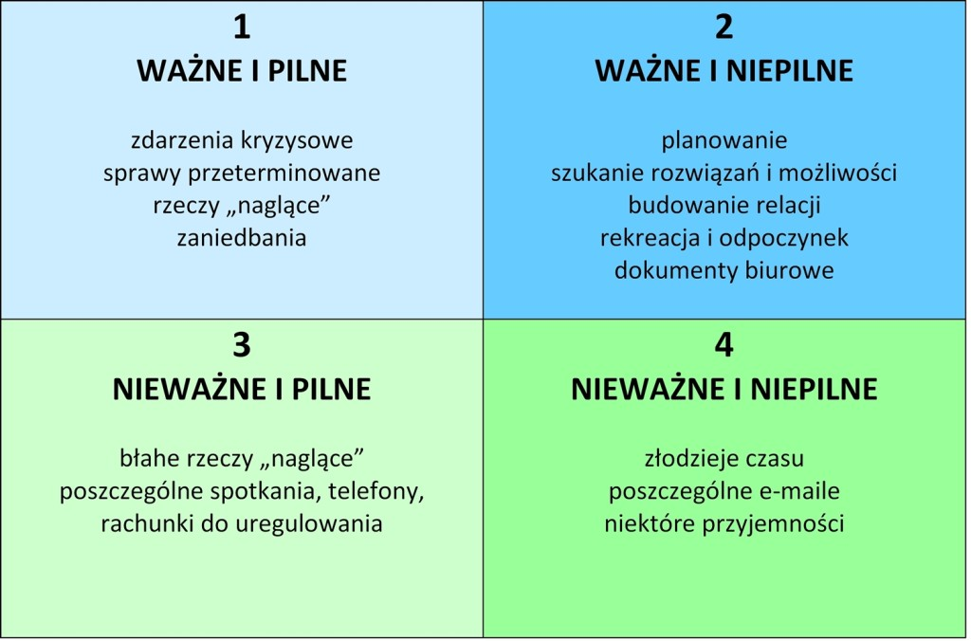

Slide 12
MACIERZ Eisenhower’a
Podstawową zasadą jest tutaj rozróżnienie rzeczy pod kątem ważności i pilności.
W każdym z 4 pól powinny znajdować się „nasze” zadania.

Slide 13
ZADANIA WAŻNE
Do tych zadań zalicza się działania, które mają związek z Naszą misją, celami i wartościami.
Mogą dotyczyć różnych obszarów – zarówno życia prywatnego, jak i zawodowego.
To wszystko to, co ma dla Nas prawdziwe znaczenie, daje Nam największą satysfakcję i przynosi największe efekty.
Ich realizowanie bądź nie, zazwyczaj wiąże się z poważnymi konsekwencjami – pozytywnymi lub negatywnymi.
Zadania ważne mają największe znaczenie z perspektywy długoterminowej i wpływają na jakość Naszego życia.
Jeśli ich nie zaniedbamy, zazwyczaj nie wymagają natychmiastowego działania. Niestety, często są odkładane na później i z czasem stają się pilne.

Slide 14
ZADANIA PILNE
To wszystkie te zadania, które mają ustalony termin wykonania i jest on bliski (w różnych zadaniach może być różny - czasem będzie to kilka godzin a innym razem kilka dni).
Pilne oznacza zazwyczaj, że coś wymaga natychmiastowego działania. Mogą to być działania, w których sami wyznaczamy sobie termin, zadania z terminem narzucone przez innych ludzi lub rzeczy niezależne od nikogo, takie jak nagła choroba i konieczna wizyta u lekarza.
Przypisując zadanie do kategorii pilnych, należy wziąć pod uwagę zarówno termin jego realizacji, jak i czas wykonywania. A dodatkowo założyć czas na nieprzewidziane okoliczności.
Jeśli na liście Naszych zadań dominują sprawy pilne, prawdopodobnie nie radzimy sobie z zarządzaniem sobą w czasie, z asertywnością albo Nasz przełożony dorzuca co chwilę kolejne zadania.

Slide 15
Analizując ważność i pilność, proszę wpisać do macierzy wszystkie swoje zadania, początkowo, na jeden miesiąc
CASE STUDY + INTERPRETACJA

Slide 16
Proszę odpowiedzieć sobie na pytania:
Jaka czynność, której Pan / Pani nie robi (a mógłby/mogłaby), powtarzana regularnie każdego dnia lub tygodnia, poprawiłaby znacznie jakość Państwa życia osobistego i/lub zawodowego?
Jakie są trzy najistotniejsze zadania, których wykonanie doprowadziłoby Pana / Panią do realizacji Państwa najważniejszego celu lub marzenia, którego jeszcze nie osiągnąłeś / osiągnęłaś?
Jaką wartość wniosłaby do Pana / Pani życia realizacja tych rzeczy?
Zapisz odpowiedzi

Slide 17
WAŻNE I PILNE 1 ćwiartka
Zadania z pierwszej ćwiartki Kwadratu Eisenhowera, to zadania o dużym znaczeniu strategicznym, które są jednocześnie pilne i ważne.
Wymagają natychmiastowego działania.
Zazwyczaj należy się nimi zająć tak szybko, jak to możliwe, ponieważ zbliża się termin ich realizacji.
Jeśli ich nie wykonamy, odczujemy dotkliwie tego konsekwencje.
W niektórych przypadkach mogą również wywołać dodatkową pracę do zrobienia.

Slide 18
WAŻNE I PILNE 1 ćwiartka
Sytuacja optymalna to taka, że w tej ćwiartce… nie ma nic.
Jeżeli jednak jest, oznacza to następujący komunikat: „Zrób to natychmiast lub niezwłocznie deleguj innej osobie do zrobienia”
Zdarzenia kryzysowe, rzeczy „naglące” to często coś co pozostaje poza Naszym wpływem. Wyskakują i trudno, np. awarie sprzętu, który trzeba szybko naprawić.
Zdarza się jednak, że sami doprowadzimy do jakiegoś zaniedbania w wykonywaniu planowych działań i do zadania, które początkowo było „ważne i niepilne” dołączy presja czasu - wtedy pojawi się ono właśnie w tej ćwiartce.
Jeżeli ćwiartka nr 1 zacznie się nadmiernie rozrastać, oznacza to, że zbyt często odkłada się ważne zadania na ostatnią chwilę

Slide 19
WAŻNE I NIEPILNE 2 ćwiartka
Zadania wypisane w ćwiartce nr 2 oznaczają następujący komunikat: ”Ustal ilość czasu potrzebną na wykonanie zadania, deadline, terminy, w których się tym zajmiesz i konsekwentnie to realizuj!”
Tutaj powinno się mieć wszystkie swoje ważne zadania i regularnie je wykonywać

Slide 20
NIEWAŻNE I PILNE 3 ćwiartka
Zadania z ćwiartki nr 3 niosą ze sobą przekaz: ”Deleguj lub ustal priorytety i realizuj!”
Wiele zadań firmowych, wpisanych w tej ćwiartce można zlecić firmom outsourcingowym lub współpracownikom.
Takim sprawom nadaje się priorytety i realizuje je wplatając w wolne terminy, które pojawiają się do dyspozycji, po wcześniejszym ustaleniu ćwiartki nr 2.

Slide 21
NIEWAŻNE I NIEPILNE 4 ćwiartka
Wszystko co jest zapisane w tej ćwiartce nadaje się do tego: ”Zapomnij o tym lub minimalizuj!”
Rozrastanie się ćwiartki nr 4 to komunikat, że sprawy idą w złym kierunku.
Mało ważna korespondencja, surfowanie po Internecie to często bezcelowe działania, które tylko zabierają czas.
A Nasz cel to efektywne zarządzanie czasem.

Slide 22
WNIOSKI
Działania każdego z nas powinny zmierzać do tego, aby powiększyć obszar ćwiartki nr 2.
Eliminując zadania z ćwiartki 3 i 4 oraz pilnując aby nie pojawiały się w ćwiartce nr 1, sprawiamy, że Nasz czas najefektywniej pożytkowany jest w strefie, która ma największy wpływ na Nasze życie i osiąganie sukcesów.
Macierz Eisenhower’a to narzędzie, dzięki któremu organizacja czasu i zarządzanie sobą staną się uporządkowane i będą pod Naszą kontrolą.

Slide 23
2. METODA ALPEN
„A” (Aufgaben – zadania) Należy zrobić listę swoich aktywności, zadań czy planowanych spotkań przewidzianych na dany dzień.
Dla ułatwienia można pogrupować razem powiązane zadania np. wykonywanie telefonów.
„L” (Länge schätzen – szacowanie długości) Należy oszacować czas trwania poszczególnych zadań i zsumować ten czas.
W praktyce to oznacza, aby przypisać każdemu zadaniu wartości minutowe/godzinowe. Należy zrobić to realnie.
Np. Jeżeli Mamy stworzyć ofertę dla klienta i pamiętamy, że poprzednia skuteczna oferta zajęła Nam 2 godziny, to nie planujemy na to zadanie 30 minut, bo albo je przełożymy albo… oferta będzie kiepska.

Slide 24
METODA ALPEN
„P” (Pufferzeiten einplanen – przerwy i pauzy) Teraz, mając już obliczony czas – należy zaplanować swój dzień.
tutaj uwzględnia się wszystkie przerwy, które pozwolą Nam się zregenerować i odpocząć między zadaniami
W praktyce chodzi o to, żeby zaplanować jedynie 60% czasu do dyspozycji, czyli np. 5 godzin z 8 godzinnego dnia pracy, w tym różne przerwy i pauzy.
Pozostałe 40% należy traktować jako rezerwę na sprawy nieprzewidziane – może to być też Nasza przestrzeń kreatywności.
Trzymając się tej zasady 60/40 jedną pozytywną rzecz zauważymy od razu – pozbędziemy się stresu.
Jeżeli zaplanujemy każdą minutę, bez rezerwy, Nasz dzień będzie bardzo frustrujący.

Slide 25
METODA ALPEN
„E” (Entscheidungen treffen – priorytety) Po wcześniejszym etapie posiada się już całą listę zadań. Dlatego następnie należy wyznaczyć im priorytety.
Priorytetyzacja pozwala skupić się na najważniejszych zadaniach, czyli tych, od których najbardziej zależy ogólny sukces.
„N” (Nachkontrolle – kontrola) Należy kontrolować realizacje i postęp prac.
Powinno się odhaczać to co zostało zrealizowane, a rzeczy niezrealizowane w danym dniu przenieść na kolejny termin.
W praktyce należy zająć się tym etapem na koniec dnia pracy. Można też połączyć to z planowaniem dnia następnego.

Slide 26
3. ZASADA 5S
SEIRI (selekcja, porządek) to etap, na którym dokonuje się rozróżnienia przedmiotów potrzebnych od przedmiotów, które nie są potrzebne i wyeliminowania tych zbędnych.
Jest to przyjęcie zarządzania obszarem oparte na rzeczach zasadniczych.
Za pomocą tzw. czerwonych kartek przeprowadza się inwentaryzację wszystkiego tego, co jest do wyrzucenia lub jest aktualnie zbędne.

Slide 27
ZASADA 5S
SEITON (systematyka, organizacja) to określenie sposobu i odpowiedniego miejsca składowania wszystkiego tego, co potrzebne jest w danej jednostce (narzędzia, środki transportu, materiały, surowce, półprodukty...) czyli postępowanie w taki sposób, aby w razie potrzeby każda rzecz była dostępna łatwo i w ilościach koniecznych w tej chwili.
Celem jest stworzenie uporządkowanych i zadbanych miejsc pracy, stworzenie funkcjonalnego systemu rozmieszczania przedmiotów oraz wzrost wydajności dzięki dostępności produktów, narzędzi, dokumentacji itp.
Na tym etapie szczególny nacisk kładzie się na "intensywne ulepszanie", czyli walkę z wszelkiego typu stratami i doskonalenie wszystkich procesów oraz działań zachodzących w przedsiębiorstwie.

Slide 28
ZASADA 5S
SEISO (sprzątanie, czystość) - to eliminacja brudu, kurzu, wiórów i innych zanieczyszczeń, uczynieniu miejsc pracy i urządzeń doskonale czystymi.
Oznacza Sprzątanie przy pomocy personelu inspekcyjnego, demonstrowanie związku pomiędzy stratami, brudem i anomaliami funkcjonowania oraz usunięcie pierwszych przyczyn strat lub brudu.
W praktyce jest to dokładne i kilkakrotne czyszczenie / sprzątanie przy pełnym postoju, stworzenie harmonogramów czyszczenia codziennego oraz prowadzenie operacji czyszczenia wraz z przeglądem urządzania / obszaru.

Slide 29
ZASADA 5S
SEIKETSU (schludność, utrzymanie czystości) to określenie warunków, które umożliwiłyby stabilizację w czasie wdrożonych zachowań organizacyjnych, porządku i czystości.
To ustanowienie standardów trzech zrealizowanych "S". stworzenie struktury i metody autokontroli, określenie sposobu dochodzenia do przyczyn nieprawidłowości.
Korzysta się tutaj ze środków "Zarządzania Wzrokowego", tworzonych planów sprzątania i inspekcji oraz przyjętych list poszczególnych stanowisk / obszarów.

Slide 30
ZASADA 5S
SHITSUKE (Samodyscyplina, przestrzeganie wszelkich zasad) ma na celu osiągnięcie skrupulatnego przestrzegania zasad czterech poprzednich "S" i uczynienie z porządku i czystości zwyczajowych praktyk.
Na tym etapie należy stworzyć warunki pozwalające na uniknięcie degradacji, "...a niech tam...", osobistych i redukcyjnych interpretacji metodyki "5S" przy jednoczesnej tolerancji w stosunku do sytuacji wyjątkowych.

Slide 31
CEL METODY 5S
To zaprowadzenie i utrzymanie porządku i dyscypliny w miejscu (na stanowisku) pracy.
Praktyki 5S są jednym z fundamentów tworzenia środowiska pracy sprzyjającego działaniom projakościowym, harmonijnej pracy i ciągłemu doskonaleniu stosunków ludzkich, co przekłada się na efektywność organizacji.
5S" jest jednym z najważniejszych elementów dobrego zarządzania. Są to podstawowe działania na rzecz:
ulepszania pracy
zapewniające odpowiednią jakość produktów
niskie koszty wytwarzania
właściwą dostawę wyrobów gotowych
bezpieczeństwo
czyste i schludne stanowiska pracy firmie tworzą dobrą reputację firmy
zredukowanie ukrytych odpadów w firmie

Slide 32
Metoda działa w taki sposób, aby:
stanowisko pracy było zorganizowane w sposób możliwie ergonomiczny,
czas czynności do wykonania zadań na stanowisku pracy był jak najkrótszy,
następowała optymalizacja wykorzystania powierzchni pracy,
następowała redukcja (zminimalizowanie) czasu czynności nieprzynoszących bezpośrednio wymiernych korzyści,
wyposażenie - w tym produkcyjne i biurowe - było jak najlepiej wykorzystane

Slide 33
4. ZASADA PARETO
nazywana inaczej zasadą 80:20, pochodzi od włoskiego ekonomisty i socjologa Vilfredo Pareto.
W wyniku analizy statystycznej zauważył on, że 80% bogactwa całego kraju było własnością 20% jego mieszkańców.
Później odkrył jeszcze, że zasadzie tej podlega wiele innych obszarów życia i że np.: 80% wypadków powoduje 20% kierowców, albo 20% produktów firmy generuje 80% zysków.
Zasadę tę można przenieść również na zarządzanie czasem i zadaniami. W myśl tej zasady 20% działań przynosi 80% efektów albo 80% czasu przynosi tylko 20% wyników.
Nie wszystkie zadania, które wykonujemy, są tak samo ważne dla osiągnięcia naszych celów.
Stosując Zasadę Pareto, można skupić się tylko na tych 20% zadań, które przyniosą największą korzyść.

Slide 34
ZASADA PARETO
„Wykorzystując Zasadę Pareto w zarządzaniu czasem, robi się mniej, uzyskując więcej”.
Jej istotą jest znalezienie tych 20% najważniejszych rzeczy, które decydują o sukcesie lub porażce.
Celem jej stosowania jest osiągnięcie jak największego efektu jak najbardziej racjonalnym nakładem zasobów (czasu, energii, pieniędzy itp.).
Pomaga skupić się na tym, co ma prawdziwe znaczenie i tworzy największą różnicę, a odrzucić to, co nieistotne.

Slide 35
ZASADA PARETO
Zasada Pareto w kontekście produktywności odpowiada na pytania:
Które 20% moich kluczowych działań dają największe, pożądane rezultaty (przybliżają do realizacji celów)?
Które 20% danego zadania czy projektu jest zasadnicze i Tworzy największą różnicę/wartość?
Na tych działaniach powinno się skupić, by jak najlepiej wykorzystać swój potencjał.

Slide 36
ZASADA PARETO przykłady (życie prywatne):
20% ubrań i butów nosimy przez 80% czasu
Korzystamy z 20% funkcji i aplikacji na smartfonie przez 80% czasu
20% chwil z naszego życia tworzy 80% najważniejszych wspomnień
Spędzamy 80% czasu z 20% osób, które znamy
20% słownictwa w danym języku wystarczy, by zrozumieć 80% popularnych tekstów
W 20% największych miast mieszka 80% ludności Polski

Slide 37
ZASADA PARETO przykłady (biznes):
80% sprzedaży jest generowane przez 20% sprzedawców
20% czasu zebrań/spotkań odpowiada za 80% działań
20% pracowników stanowi 80% wszystkich nieobecności
Około 20% błędów w produkcji powoduje 80% braków
80% zysków wnosi do firmy 20% klientów
20% kompetencji na Twoim stanowisku, wykorzystujesz przez 80% czasu.

Slide 38
ODWRÓCONA ZASADA PARETO
Chodzi tutaj o to, aby znaleźć te 20% działań, generujących 80% problemów i przeszkód, przez które nie wykorzystuje się w pełni swojego potencjału.
Aby je znaleźć, należy odpowiedzieć sobie na następujące pytania:
Jakie jest 20% Twoich zachowań i działań, które rodzi najwięcej przeszkód i utrudnia Ci osiąganie celów?
Które 20% konkretnego działania można wykluczyć, przez które niepotrzebnie traci się czas i energię?
Co z nimi robić? Można je pominąć, uprościć, zautomatyzować lub delegować.

Slide 39
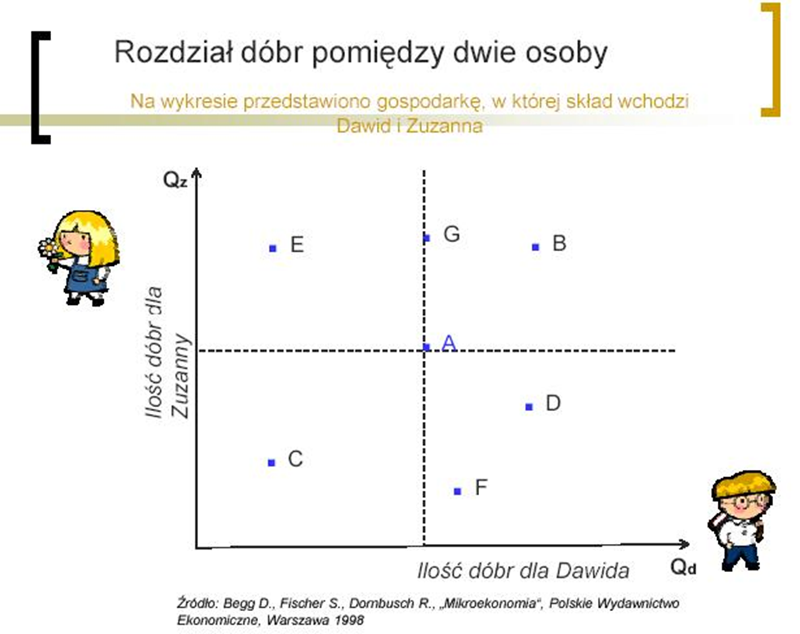
Optimum w sensie Pareto

Slide 40
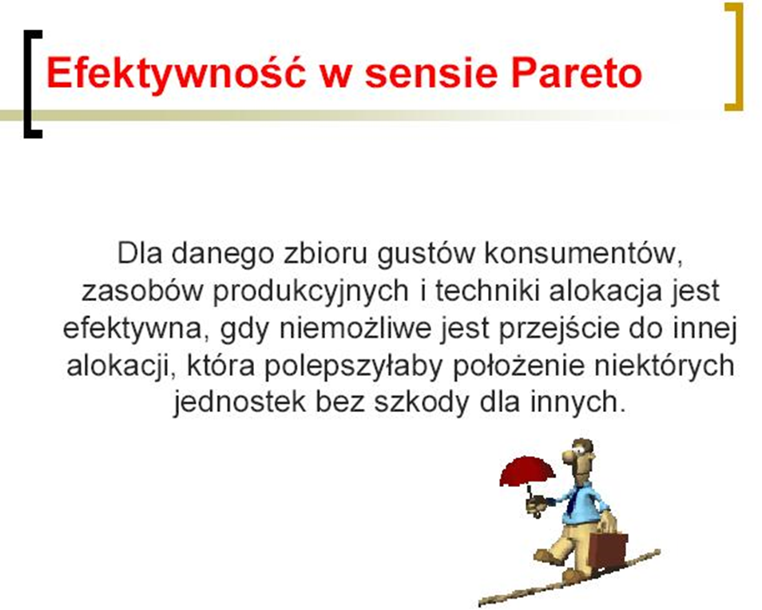
Efektywność w sensie Pareto

Slide 41
II. Wszystko co złożone można rozłożyć na szereg prostszych zadań
Duże problemy można podzielić na kilka mniejszych i zająć się nimi osobno.
W ten sposób o wiele łatwiej jest pokonać opór przed skomplikowanymi zadaniami, których z pozoru „nie da się ogarnąć”.
Z tej koncepcji narodziła się jedna z metodyk zarządzania projektami zwana podejściem zwinnym (Agile).
Łatwiejsze jest dzięki temu planowanie czasu, śledzenie postępów, zarządzanie.

Slide 42
3. Koncentracja na ryzykach
W tej technice istotne jest patrzenia na dany projekt z perspektywy pesymisty. Chodzi tu o cykliczne zadawanie pytań w stylu:
co może pójść nie tak?;
gdzie mogą pojawić się przeszkody opóźniające projekt?;
kto może sprawić największe problemy?
Po odpowiedzi na te pytania, otrzymuje się listę rzeczy, na których należy się skoncentrować.
W wielu sytuacjach w pierwszej kolejności wykonuje się zadania najprostsze, najszybsze i te najbardziej oczywiste.
Brak wybiegania w przyszłość powoduje jednak, że na pewnym etapie staje się pod ścianą, a dalszy postęp prac jest uzależniony od czynników (lub osoby), którym nie poświęciliśmy wcześniej dostatecznej uwagi.

Slide 43
4. Pomysł jest niczym bez konkretów
Wiele rzeczy, które na pozór wydają się interesujące okazuje się być bezwartościowymi.
Dlatego każdy pomysł lub projekt warto skonkretyzować w paru zdaniach.
Podczas pisania wychodzą często pierwsze negatywne aspekty, duże przeszkody lub też zwykłe błędy logiczne w powziętych założeniach.
Następuje w ten sposób samoistna ewaluacja, która pozwala spojrzeć na daną rzecz nieco krytyczniej.
Pomocną techniką okazuje się tutaj kontrargumentacja – czyli listowanie argumentów przeczących pierwotnym tezom lub pomysłom – „co jeśli nie ….?”

Slide 44
5. Doprecyzowane zadania, zakres i czas wykonania
Zdarza się, że duża część zasobów jest przeznaczanych na detale, na których nikomu nie zależy.
Tak samo zrobienie czegoś „ponad normę” nie jest zawsze godne pochwały, gdyż niejednokrotnie głównym oczekiwaniem jest przygotowanie czegoś szybciej, a nie w szerszym zakresie.
Jeżeli występują wątpliwości, co do zakresu i czasu wykonania, należy je jak najszybciej wyjaśnić, a nie przystępować od razu do działania.

Slide 45
6. Odróżnianie rozwiązania od celu
Do każdego celu mogą prowadzić dziesiątki rozwiązań.
Wiele osób koncentruje się jednak na danym zadaniu, traktując je jako cel sam w sobie.
Pomijając przy tym alternatywne możliwości działań, które mogły by w sposób znacznie szybszy umożliwić osiągnięcie celu nadrzędnego

Slide 46
7. Poszukiwanie przyczyn problemu, a nie sposobów jego naprawy
to kolejne technika, której zamierzeniem jest zmiana sposobu podejścia do pewnych zadań.
W przypadku napotkania przeszkód w projekcie, czasem warto przeanalizować ich źródła, a nie przystępować od razu do nanoszenia poprawek lub też zastosowywania kolejnych obejść lub kompromisów.
Przykładowo: gdy pogarsza się jakość obsługi na infolinii ze względu na nadmierną liczbę telefonów, rozwiązaniem niekoniecznie jest zwiększenie liczby konsultantów. Wzrost liczby połączeń może wynikać, np.: nieodpowiedniej komunikacji w innych kanałach sprzedaży (brak kluczowych informacji na stronie WWW) lub też nieskoordynowania działań reklamowych z działem obsługi klientów.

Slide 47
8. Check listy
Nic tak nie generuje błędów jak rutyna.
Kiedy pewne działania realizuje się po raz dziesiąty lub setny, wtedy rosną szanse na błąd.
Powtarzalne działania najlepiej spisać w postaci stałej listy do odhaczenia i w ten sposób sprawdzać, czy wszystko zostało zrobione.

Slide 48
9. Metoda Kanban
Praktyczna metoda organizująca zadania.
Działa ona mniej więcej w następujący sposób: za pomocą zwykłych lub wirtualnych karteczek post-it spisujemy poszczególne zadania =>1 karteczka = 1 zadanie.
Następnie umieszczamy i przemieszczamy je po tablicy (pulpicie) podzielonym na 3 części: „do zrobienia”, „w realizacji”, „zrobione”.
Zadania można grupować i priorytetyzować za pomocą dodatkowych oznaczeń lub kolorów kartek.
Idealne rozwiązanie dla projektów składających się z dziesiątków czynności.

Slide 49
HARMONOGRAM PROJEKTU

Slide 50
Tworzenie harmonogramu zadań
Do zadań / etapów wymienionych w fazie planowania projektu należy doprecyzować czas ich trwania.
Każde zadanie musi posiadać odpowiedni czas, przeznaczony na jego wykonanie.
Np. Zadanie 1 => dzień / tydzień / miesiąc / 10.05.2024 – 12.05.2024 (wybór zależy od specyfiku projektu)

Slide 51
Diagram Gantta
Postać graficzna
Wykres słupkowy (skumulowany) przedstawiający czas trwania zadań
Pokazuje zależności między zadaniami
Uwzględnia się w nim podział projektu na poszczególne zadania, oraz rozplanowanie ich w czasie
Excel
Czas realizacji zadania jest przedstawiony na wykresie Gantta w formie prostokąta, który umieszczony jest na liniowej skali. Lewa jego krawędź odpowiada początkowi zadania, a prawa- jego zakończeniu.
Według potrzeby skalę można zmieniać tak, aby ukazywała dni, tygodnie, miesiące itd.
Pierwsze narzędzie tego typu stworzył Karol Adamiecki w 1896 roku, jednak nie opublikował go aż do roku 1931. Henry Gantt, opracował je w 1910 roku

Slide 52
Wykres Gantta
Obok wykresu znajdują się informacje związane z prezentowanym projektem, tj. typ zadania, jego nazwa, czas trwania, data rozpoczęcia i zakończenia, nazwy zasobów, koszty itd.
Na wykresie Gantta zazwyczaj zaznaczane są tzw. kamienie milowe. Określają one zdarzenia odpowiadające poszczególnym węzłom sieci, które są przełomowymi (najważniejszymi) w harmonogramie realizacji projektu.
Kamienie milowe są zaznaczane zazwyczaj specjalnym symbolem, połączonym z opisem.

Slide 53
Zależności pomiędzy zadaniami w wykresie Gantta
FS (finish to start) - po zakończeniu czynności A rozpoczyna się czynność B,
SS (start to start) - zadanie B może się zacząć, gdy zacznie się zadanie A,
FF (finish to finish) - zadanie B może się skończyć dopiero po zakończeniu zadania A,
SF (start to finish) - zadanie A nie może się zakończyć przed rozpoczęciem zadania B (na zakładkę).

Slide 54
Etapy sporządzenia diagramu Gantta
I etap: rozłożenie przedsięwzięcia na cele etapowe lub cele szczątkowe, określenie zadań koniecznych do ich realizacji
II etap: ustalenie czasu trwania przedsięwzięcia i określenie czasów realizacji zadań / czynności niezbędnych do osiągnięcia celu głównego i celów pośrednich,
III etap: ustalenie kolejności realizacji zadań oraz wyznaczenie terminów ich rozpoczęcia i zakończenia,
IV etap: określenie miejsca, w którym zadania te mają być zrealizowane,
V etap: wyrażenie w postaci graficznej wszystkich dokonanych czynności.

Slide 55
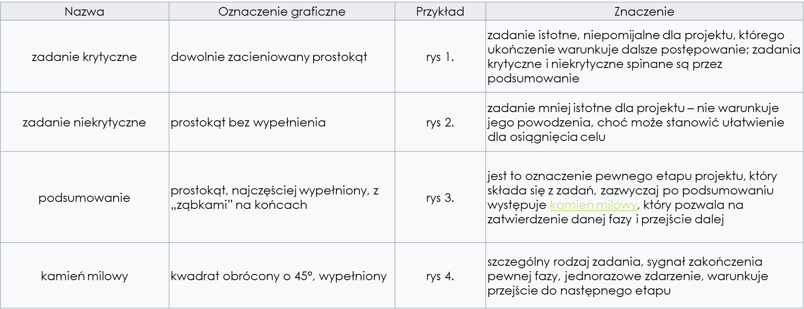
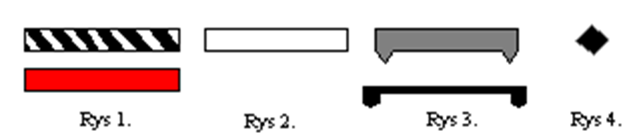

Slide 56
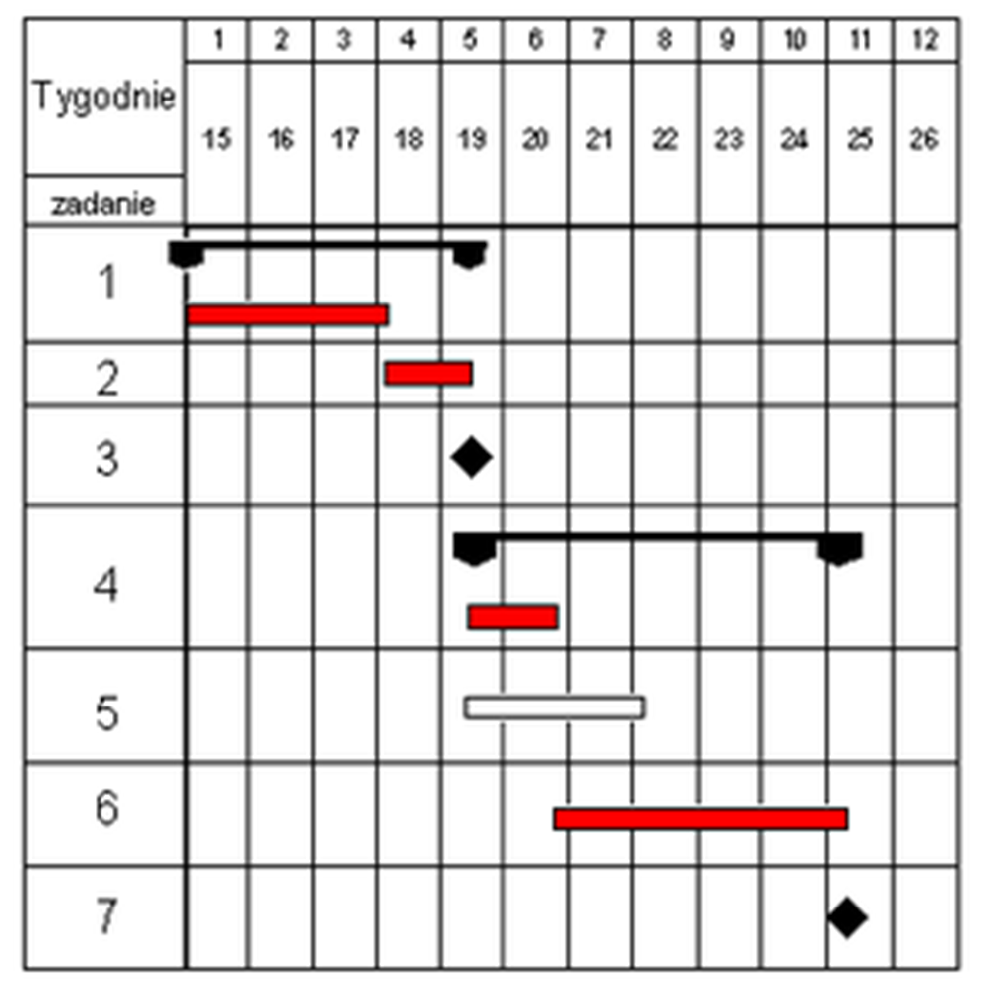
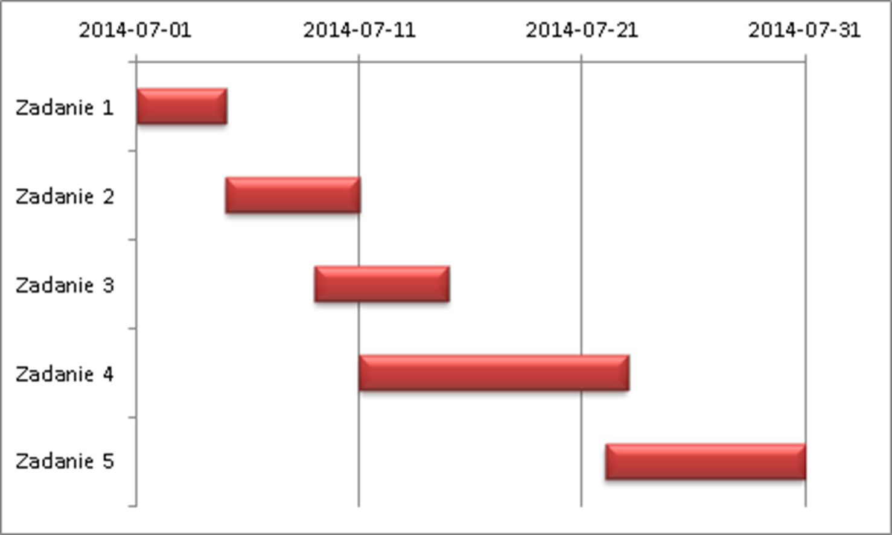

Slide 57
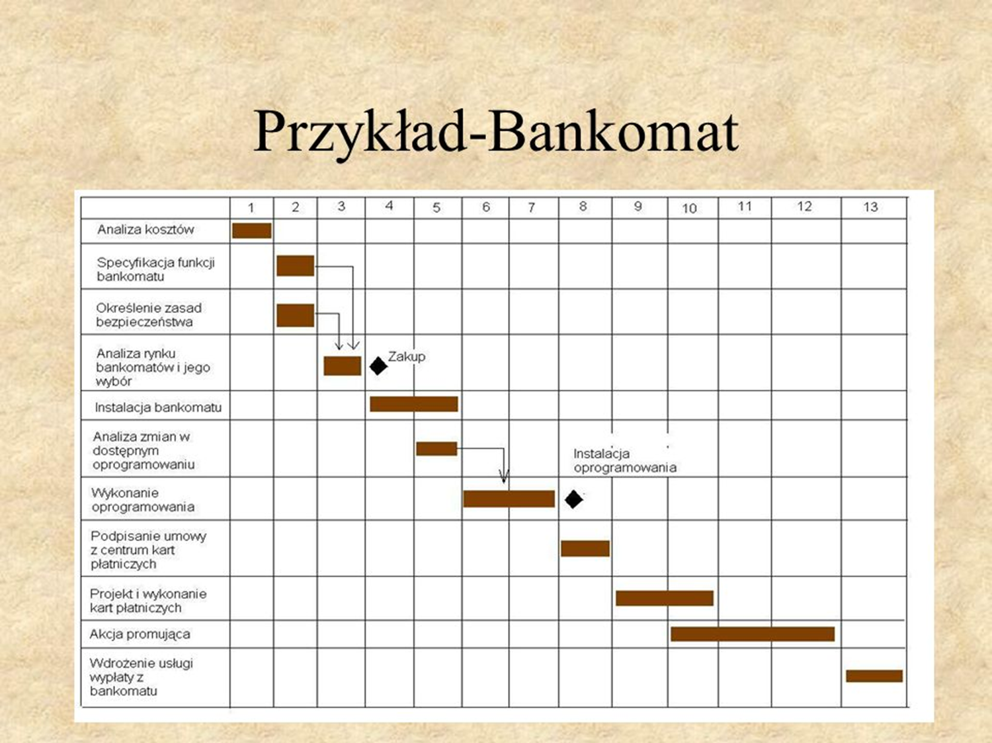

Slide 58
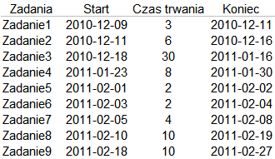
Przykład tworzenia wykresu GANTTA
Punktem wyjścia do stworzenia wykresu Gantta w Excelu jest tabela zawierająca nazwę zadania, dzień początkowy, długość trwania i informacyjnie koniec zadania:

Slide 59
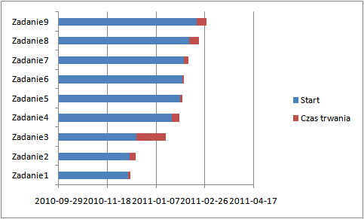
Tworzenie wykresu Gantta
Mając taką tabelę, należy wstawić wykres Skumulowany słupkowy (Wstawianie -> Słupkowy -> Skumulowany słupkowy), z dwoma seriami: Start, Czas trwania oraz etykietami osi poziomej z kolumny zadania.
Uzyskuje się w ten sposób poniższy wykres:

Slide 60
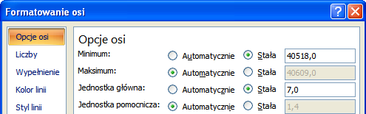
Tworzenie wykresu Gantta
Dzięki temu, że Excel traktuje daty jako kolejne liczby, wykres kolumnowy może zaprezentować jednocześnie datę i liczbę dni. Trik polega teraz na zmianie formatu kolumn serii Start na niewidoczny (bez wypełnienia, bez linii).
Następnie należy: – usunąć legendę, – odwrócić kolejność kategorii osi pionowej, – zmienić datę początkową osi poziomej na poniedziałek poprzedzający start projektu (trzeba spojrzeć do kalendarza, wpisać datę w jakiejś komórce i zmienić jej format na ogólny, np. skrótem klawiaturowym Ctrl+Shift+~), a interwał na 7 (dzięki temu linie siatki będą wskazywać kolejne tygodnie),

Slide 61
WBS - struktura działań ( Work Break-Down Structure)
Struktura podziału pracy to hierarchiczny opis działań i zadań, których wykonanie jest niezbędne w celu realizacji projektu.
Dokument, w który należy rozbić / rozłożyć rezultaty projektu, przewidziane w fazie planowania, na mniejsze części.
Pokazuje się bardziej szczegółowe efekty, z których składają się Nasze rezultaty
Prezentuje się efekty pośrednie prowadzące do osiągnięcia końcowych rezultatów
Zazwyczaj składa się z trzech poziomów:
- podział projektu na fazy,
- podział faz na etapy,
- podział etapów na zadania

Slide 62
WBS JEST…
narzędziem procesu myślowego (planowania i projektowania) - pomaga menedżerowi projektu i zespołowi projektowemu wizualizować sposób, w jaki praca będzie przeprowadzona i efektywnie zarządzana,
narzędziem projektowania architektury (graficzna ilustracja pracy w projekcie) - pokazuje, w jaki sposób poszczególne części są ze sobą powiązane,
narzędziem planowania - służy zespołowi projektowemu jako szczegółowa prezentacja zbioru zadań, które muszą być wykonane w celu ukończenia projektu,
narzędziem raportowania o stanie projektu (wyższe poziomy działań wynikają z działań na poziomach niższych) - definiowanie punktów kontrolnych, w odniesieniu do których zostanie raportowany postęp prac nad projektem.

Slide 63
PODEJŚCIA DO TWORZENIA STRUKTURY PODZIAŁU PRAC
podejście przedmiotowe - definiujemy rezultaty pracy w ramach projektu poprzez ich części składowe umożliwiające osiąganie tych rezultatów (rekomendowane przez Instytut Zarządzania Projektami - PMI),
podejście czynnościowe - definiujemy rezultaty projektu poprzez działania, które trzeba wykonać, aby rezultaty zostały osiągnięte (np.: projektuj-buduj-testuj-wdrażaj oraz podejście od strony celów cząstkowych projektu),
podejście organizacyjne - definiujemy rezultaty projektu poprzez jednostki organizacyjne biorące udział w pracach (działy, procesy, lokalizacja geograficzna).

Slide 64
Metody tworzenia WBS
Metoda zstępująca (top-down) - zaczynając od najwyższego poziomu, poszczególne elementy dzieli się na ich części składowe. Metodę tą stosuje się, gdy przed rozpoczęciem pracy posiada się dobre rozeznanie w zakresie działań wymaganych do realizacji projektu. Metoda ta pozwala na szczegółowe przeanalizowanie działań należących do każdej kategorii i zmniejsza ryzyko pominięcia któregoś z nich.
Metoda burzy mózgów (brainstorming) - wypisanie wszystkich działań związanych z realizacją projektu, a następnie pogrupowanie ich w kategorie. Metodę stosuje się, gdy na etapie planowania nie posiada się wiedzy, jakie dokładnie działania będą konieczne do realizacji projektu. Pozwala ona uzyskać pełny zakres potencjalnych działań bez potrzeby organizowania ich w ostateczną strukturę hierarchiczną. Jeżeli uzna się, że dane działanie jest niezbędną częścią projektu, można określić zakres prac powiązanych z jego realizacją.

Slide 65
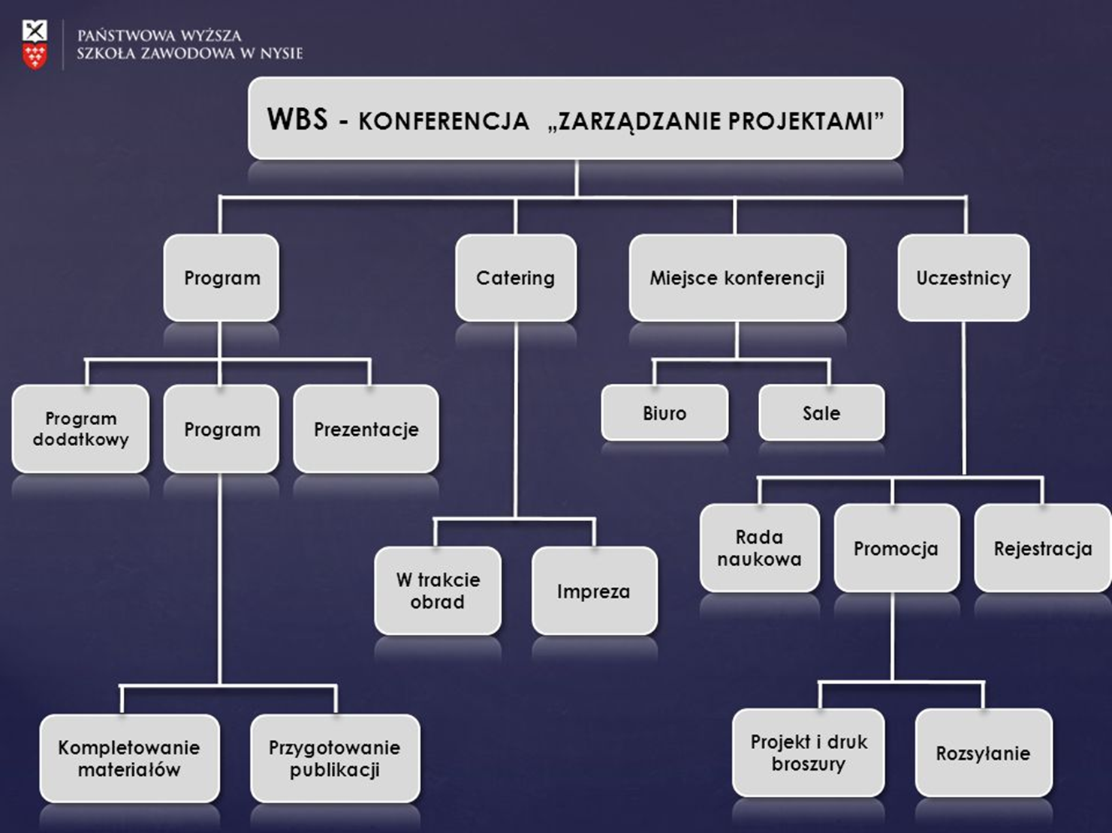

Slide 66
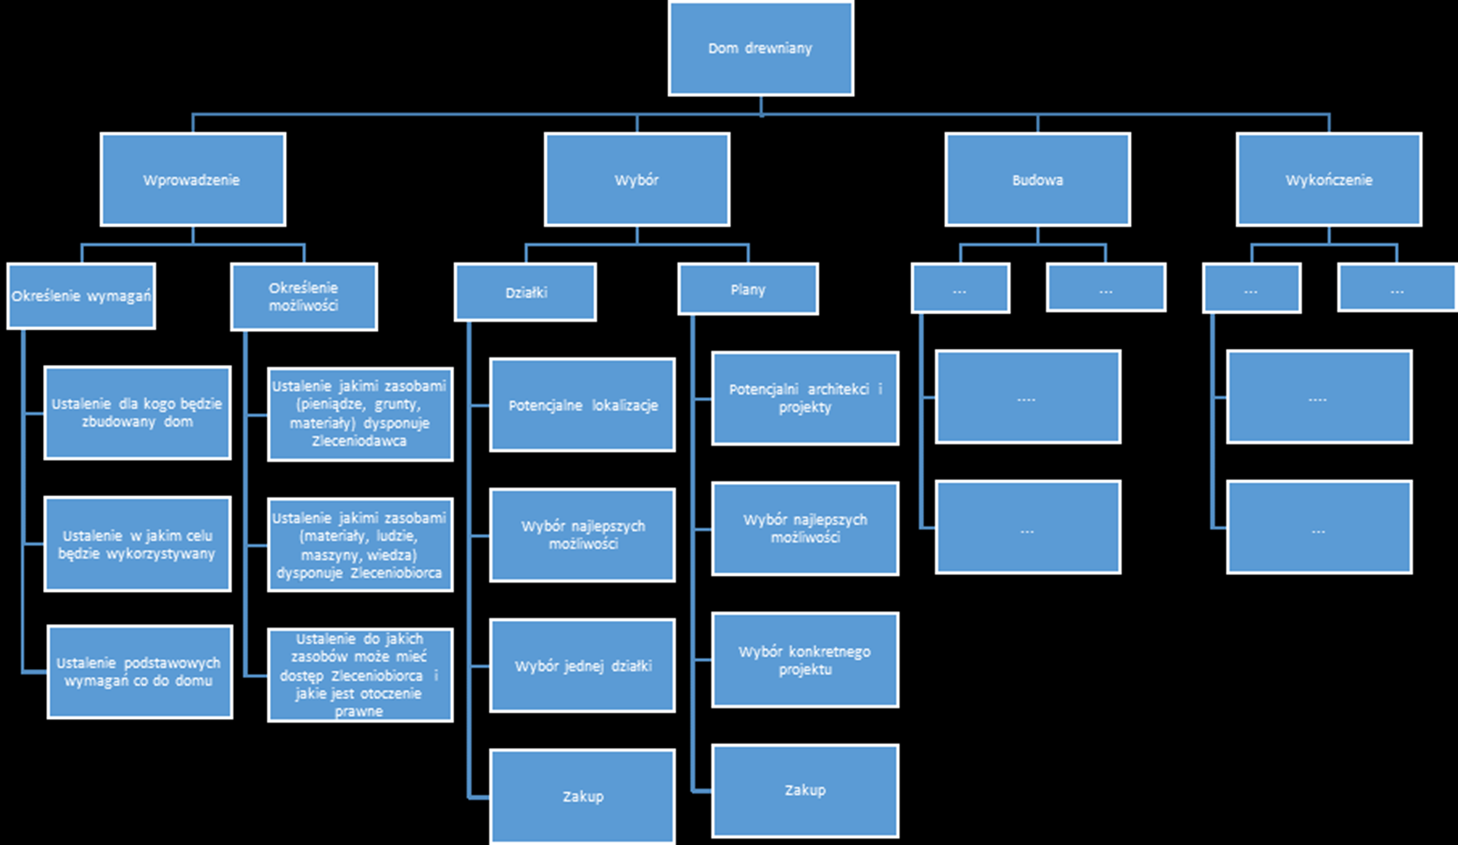

Slide 67
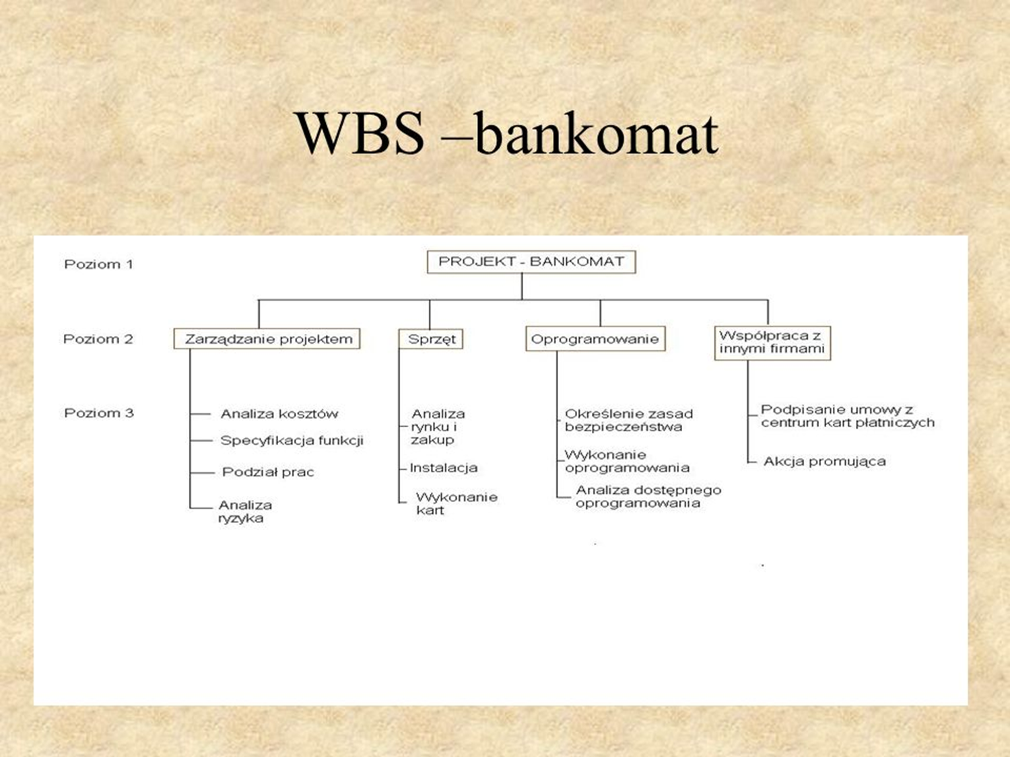

Slide 68
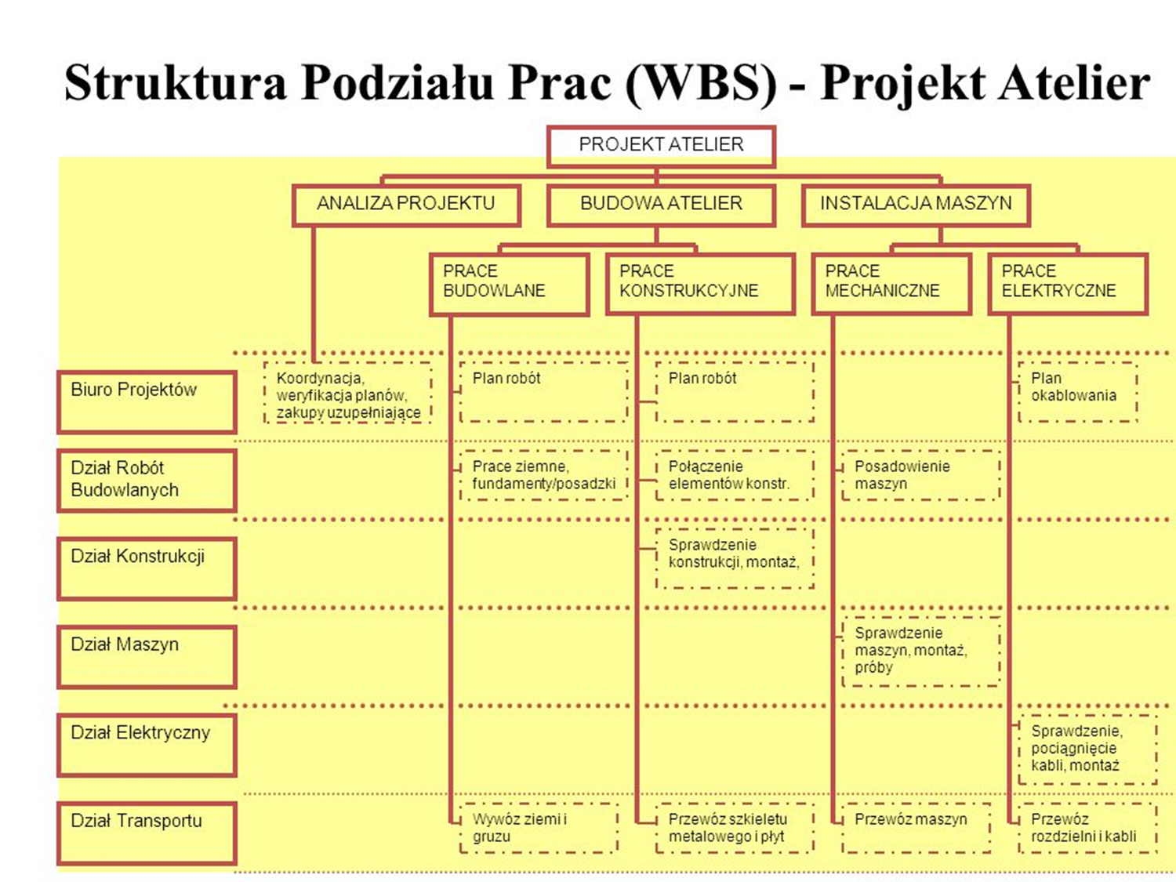

Slide 69
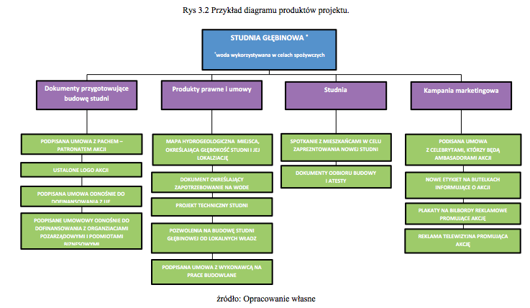

Slide 70
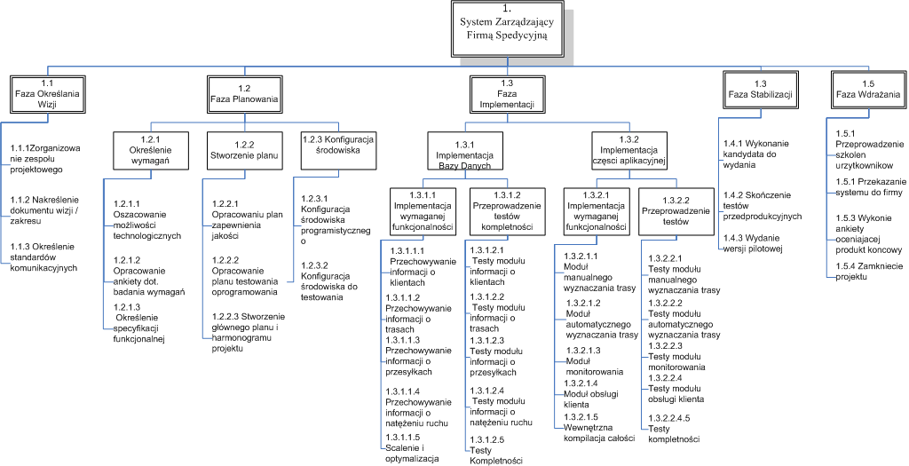

Slide 71
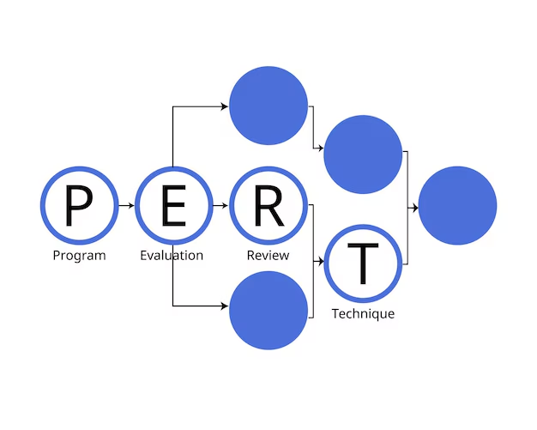
METODA PERT
SIECIOWE TECHNIKI PLANOWANIA

Slide 72
CPM vs. PERT
Metoda CPM (Critical Path Method) i PERT (Program Evaluation and Review Technique) to dwie klasyczne techniki zarządzania projektami, wykorzystywane do planowania i kontroli harmonogramu projektu.
Obie opierają się na analizie sieciowej, ale mają inne założenia i zastosowania.
Metody CPM używa się gdy znany jest dokładnie czasy trwania zadań. W projektach technicznych, budowlanych, produkcyjnych.
Metody PERT używa się w projektach badawczo-rozwojowych, innowacyjnych. Gdy czasy trwania są trudne do przewidzenia.

Slide 73
SIEĆ PERT
PERT to probabilistyczna metoda planowania i kontroli projektu.
Skrót pochodzi od angielskiej nazwy Project Evaluation and Review Technique (w niektórych źródłach "project” jest zastąpione słowem "program”).
Metoda ta pozwala określić drogę krytyczną, najwcześniejsze i najpóźniejsze czasy poszczególnych zdarzeń, a także zapasy czasu na poszczególnych zadaniach.
Metoda PERT jest szczególnie użyteczna w zarządzaniu projektami o charakterze badawczo-rozwojowym, gdzie deterministyczne określenie czasów czynności jest na ogół trudne.

Slide 74
SIEĆ PERT
Metoda PERT została opracowana w latach 1956-58 w celu uproszczenia procedur planowania i harmonogramowania dużych i skomplikowanych projektów.
Biuro Projektów Specjalnych Marynarki Wojennej USA zleciło opracowanie nowej metody zarządzania czasem na potrzeby programu atomowych okrętów podwodnych Polaris
Spektakularnym przykładem zastosowania metody PERT były przygotowania do Olimpiady Zimowej w Grenoble (1968) – realizacja projektu trwała od 1965 roku, aż do chwili otwarcia igrzysk

Slide 75
Tworzenie diagramu sieciowego PERT
Metoda PERT opiera się na stworzeniu diagramu strzałkowego uwzględniającego relacje między poszczególnymi zadaniami i nadrzędność zadań względem siebie.
Diagram jest najczęściej tworzony przy użyciu notacji AoN - Activity on Nodes gdzie zadania przedstawiane są w postaci prostokątów lub okręgów (węzłów) połączonych strzałkami.
Każdy prostokąt obrazujący zadanie lub czynność zawiera następujące informacje:
- numer identyfikacyjny i opis zadania,
- najwcześniejszy i najpóźniejszy termin rozpoczęcia (ES-Early Start oraz EF-Early Finish),
- najwcześniejszy i najpóźniejszy termin zakończenia ( LS-Late Start oraz LF-Late Finish),
- czas trwania zadania (D-Duration),
- całkowity zapas czasu (F-Float).

Slide 76
Określanie czasu trwania zadań
W celu określenia czasu trwania każdego z zadań, można określić trzy wartości – warianty czasu wykonania:
t_{a} – najkrótszy możliwy (in. optymistyczny) czas trwania danej czynności (wystąpi w warunkach szczególnie korzystnych dla realizacji zadania)
t_{b} – najdłuższy możliwy (in. pesymistyczny) czas trwania danej czynności (wystąpi w przypadku szeregu trudności powodujących opóźnienie realizacji zadania),
t_{m} – najbardziej prawdopodobny (in. realistyczny) czas trwania danej czynności (t_{a} < t_{m} < t_{b}).
Do obliczenia oczekiwanego czasu realizacji zadania można posłużyć się trójkątnym rozkładem gęstości prawdopodobieństwa:
te=(ta+tm+tb) / 3
lub rozkładem beta krzywej gęstości prawdopodobieństwa
te= (O+4M+P)​ / 6

Slide 77
Rozwiązywanie sieci zadań metodą PERT
Podstawowym celem analizy diagramu PERT jest określenie najkrótszego czasu ukończenia projektu, z uwzględnieniem wszelkich ograniczeń, zależności logicznych i estymowanego czasu trwania poszczególnych czynności.
Rozwiązując sieć metodą PERT, należy pamiętać, że tworzony diagram opiera się najczęściej na subiektywnych ocenach członków zespołu (szczególnie w przypadku niepowtarzalnych projektów o charakterze badawczo-rozwojowym). W związku z tym, cała analiza, jak i jej wyniki mają charakter probabilistyczny.
Jedynie w niektórych przypadkach, gdy opieramy się na danych historycznych lub porównawczych (dane dotyczące podobnych zadań wykonanych w toku realizacji innych projektów) wynik jest bliższy rzeczywistości.

Slide 78
Pierwszy etap - analiza "do przodu"
Pierwszym etapem jest obliczenie najwcześniejszego możliwego zakończenia projektu, co w praktyce oznacza obliczenie tego parametru dla ostatniego zadania w diagramie (patrząc od lewej do prawej).
Rozpoczyna się od najwcześniejszego zadania nr 1 (czyli 0) i dodaje się oczekiwany czas trwania tego zadania. W wyniku otrzymuje się najwcześniejszy możliwy czas zakończenia zadania, który jest jednocześnie najwcześniejszym możliwym czasem rozpoczęcia kolejnego. Analogicznie postępuje się aż do ostatniego zadania w diagramie.
Tradycyjnie jako czas rozpoczęcia pierwszego zadania wpisywano "1" - pierwszy dzień trwania projektu. Powodowało to jednak komplikacje w dalszych obliczeniach, dlatego też współcześnie zaczyna się od "0". Niemniej obie metody są prawidłowe.
UWAGA – w sytuacji, gdy do jednego zadania prowadzą dwie ścieżki w relacji "koniec-start", obie ścieżki muszą się zakończyć, aby zadanie mogło wystąpić. Jako początek kolejnego zadania przyjmujemy zatem koniec dłuższej z nich.

Slide 79
Drugi etap - analiza "wstecz"
Celem drugiego etapu jest określenie zapasów czasu dla każdego zadania.
Całkowity zapas czasu to o jaki możemy opóźnić rozpoczęcie realizacji danego zadania, nie powodując opóźnienia realizacji następnego.
Zadania pierwsze i ostatnie zawsze mają zerowy zapas czasu.
Obliczenia rozpoczyna się tym razem od ostatniego zadania.
Najwcześniejszy czas zakończenia zadania (obliczony w pierwszym etapie) jest jednocześnie najpóźniejszym czasem jego zakończenia. Od tej wartości odejmujemy oczekiwany czas trwania zadania. Wynik jest najpóźniejszym czasem rozpoczęcia. Analogicznie postępujemy z kolejnymi zadaniami, poruszając się wzdłuż powiązań logicznych, od prawej do lewej, aż do zadania początkowego.
UWAGA – analogicznie do obliczeń w pierwszym etapie, jako najpóźniejszy czas zakończenia zadania do którego prowadzą dwie ścieżki w relacji "koniec-start", przyjmujemy najpóźniejszy czas rozpoczęcia poprzedniego zadania na dłuższej ścieżce. Analizujemy od prawej do lewej, a więc "poprzednie zadanie" oznacza w tym przypadku zadanie po prawej stronie od zadania analizowanego.

Slide 80
TECHNIKA OCENY I KONTROLI DZIAŁANIA – PERT
W technice oceny i kontroli działania (PERT) celem działania również jest wyznaczenie ścieżki krytycznej.
Podstawowa różnica między tą techniką a kolejną polega na tym, że jest ona stosowana dla przedsięwzięć, w których nie można ze 100% pewnością określić czasu trwania realizacji niektórych zadań.
Czas ten szacuje się na podstawie trzech ocen eksperckich:
optymistycznego czasu zakończenia zadania – jest to najkrótszy możliwy czas, w którym zadanie może być wykonane w wyjątkowo sprzyjających warunkach;
najbardziej prawdopodobnego czasu zakończenia zadania – jest to czas, który byłby możliwy w wypadku wielokrotnego powtarzaniu danego zadania w tych samych warunkach;
pesymistycznego czasu zakończenia zadania – jest to czas, jaki jest potrzebny do wykonania zadania w wyjątkowo niesprzyjających warunkach.

Slide 81
Ścieżka krytyczna
Po obliczeniu najwcześniejszego możliwego terminu zakończenia projektu i określeniu zapasów czasu dla poszczególnych zadań, zawsze pojawi się przynajmniej jeden łańcuch czynności z zerowym zapasem czasu.
Są to czynności o strategicznym znaczeniu dla realizacji całego projektu, gdyż jakiekolwiek opóźnienie w ich wykonaniu spowoduje opóźnienie zakończenia całego projektu.
Na rysunkach ścieżka krytyczna najczęściej zaznaczona zostaje pogrubionymi strzałkami.

Slide 82
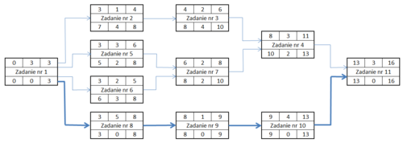
Najwcześniejsze rozpoczęcie | Czas trwania zadania | Najwcześniejsze zakończenie
Numer identyfikacyjny i opis zadania
Najpóźniejsze rozpoczęcie | Całkowity zapas czasu | Najpóźniejsze zakończenie
Przykład wykresu PERT w notacji AoN

Slide 83
CPM: Critical Path Method
SIECIOWE TECHNIKI PLANOWANIA

Slide 84
METODA ŚCIEŻKI KRYTYCZNEJ – CPM
Zastosowanie metody ścieżki krytycznej (CPM) sprowadza się do określenia tzw. zadań krytycznych, czyli takich, których terminowa realizacja jest warunkiem terminowej realizacji całego przedsięwzięcia.
W każdym przedsięwzięciu występuje pewna liczba takich zadań, natomiast pozostałe mogą zostać opóźnione i nie wpłyną na końcowy termin realizacji.
Metoda ta umożliwia skrócenie czasu realizacji całego przedsięwzięcia bez dodatkowych nakładów i zmian organizacyjnych dzięki racjonalnemu wykorzystania rezerw czasowych i koncentracji na zadaniach krytycznych.

Slide 85
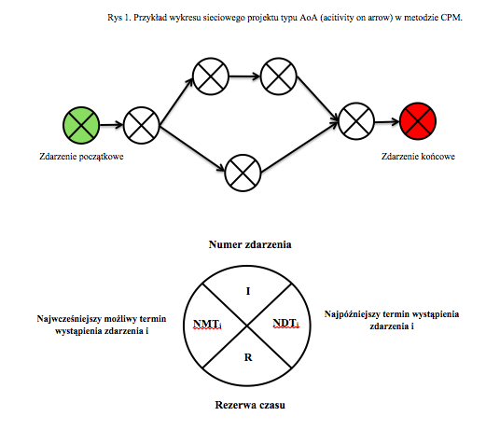

Slide 86
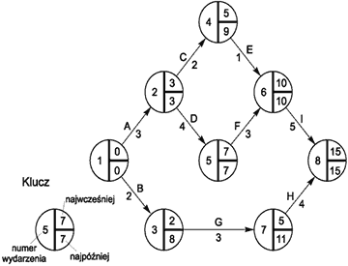

Slide 87
PRZYKŁAD: Projekt składa się z 6 zadań (A–F), które mają określone zależności:
Zadanie | Poprzednik(i) | Czas trwania (dni) | O (opt.) | M (najprawd.) | P (pesym.)
A | - | 4 | 3 | 4 | 5
B | A | 6 | 5 | 6 | 9
C | A | 5 | 4 | 5 | 6
D | B, C | 3 | 2 | 3 | 4
E | C | 4 | 3 | 4 | 6
F | D, E | 2 | 1 | 2 | 3

Slide 88
CPM – metoda deterministyczna
Harmonogram:
A (4)
B (6), po A
C (5), po A
D (3), po B i C
E (4), po C
F (2), po D i E
Możliwe ścieżki:
A → B → D → F = 4 + 6 + 3 + 2 = 15 dni
A → C → D → F = 4 + 5 + 3 + 2 = 14 dni
A → C → E → F = 4 + 5 + 4 + 2 = 15 dni
Ścieżki krytyczne:
Ścieżka 1 i 3 – obie mają 15 dni → projekt potrwa 15 dni

Slide 89
PERT – metoda probabilistyczna
Zadanie | O | M | P | Obliczenie | TE
A | 3 | 4 | 5 | (3 + 4×4 + 5)/6 = (3 + 16 + 5)/6 = 24/6 | 4.0
B | 5 | 6 | 9 | (5 + 4×6 + 9)/6 = (5 + 24 + 9)/6 = 38/6 | 6.33
C | 4 | 5 | 6 | (4 + 20 + 6)/6 = 30/6 | 5.0
D | 2 | 3 | 4 | (2 + 12 + 4)/6 = 18/6 | 3.0
E | 3 | 4 | 6 | (3 + 16 + 6)/6 = 25/6 | 4.17
F | 1 | 2 | 3 | (1 + 8 + 3)/6 = 12/6 | 2.0

Slide 90
METODA PERT
Ścieżki (z TE):
A → B → D → F = 4 + 6.33 + 3 + 2 = 15.33
A → C → D → F = 4 + 5 + 3 + 2 = 14.0
A → C → E → F = 4 + 5 + 4.17 + 2 = 15.17
Najdłuższa ścieżka (średnio): A → B → D → F = 15.33 dni
WNIOSKI dla obu metod są zbieżne
CPM: projekt potrwa 15 dni.
PERT: projekt potrwa średnio 15.33 dnia,

Slide 91
PLANOWANIE ZASOBÓW
CZĘŚĆ II

Slide 92
PLANOWANIE ZASOBÓW
Planowanie zasobów w projekcie polega na określeniu, jakie zasoby są potrzebne do wykonania zaplanowanych zadań, w jakiej ilości, kiedy i na jak długo.
Celem jest zapewnienie dostępności odpowiednich ludzi, sprzętu, materiałów i budżetu w odpowiednich momentach, aby projekt mógł przebiegać zgodnie z harmonogramem i budżetem.

Slide 93
ETAPY PLANOWANIA ZASOBÓW
1. Identyfikacja zasobów
Należy zidentyfikować, jakie typy zasobów będą potrzebne:
Zasoby ludzkie – członkowie zespołu, specjaliści, konsultanci.
Zasoby rzeczowe (materialne) – sprzęt, narzędzia, materiały.
Zasoby finansowe – pieniądze potrzebne do zakupu materiałów, wynagrodzeń, usług.
Zasoby informacyjne – dane, dokumentacja, know-how, dostęp do systemów.

Slide 94
ETAPY PLANOWANIA ZASOBÓW
2. Szacowanie zapotrzebowania
Dla każdego zadania z harmonogramu należy określić:
Jakie zasoby są potrzebne?
Ile ich potrzeba (np. 2 programistów, 3 dni dostępu do serwera)?
Kiedy będą potrzebne?

Slide 95
ETAPY PLANOWANIA ZASOBÓW
3. Tworzenie harmonogramu zasobów
Należy przypisać zasoby do zadań w harmonogramie.
Zobaczyć, gdzie mogą wystąpić konflikty (np. jeden pracownik przypisany do dwóch zadań jednocześnie).
Sprawdzić dostępność i terminy.

Slide 96
ETAPY PLANOWANIA ZASOBÓW
4. Optymalizacja zasobów
Unikanie przeciążeń (ang. over-allocation): sytuacji, w której ktoś ma przypisane zbyt wiele zadań naraz.
Wyrównywanie zasobów – przesuwanie zadań, aby równomiernie rozłożyć obciążenie.
Bufory – zapas czasu lub ludzi na wypadek opóźnień lub absencji.

Slide 97
ETAPY PLANOWANIA ZASOBÓW
5. Ustalanie ról i odpowiedzialności (np. RACI)
Dzięki macierzy RACI / RASCI określa się:
R – kto wykonuje (Responsible),
A – kto odpowiada (Accountable),
S – kto wykonuje (Supported)
C – kto doradza (Consulted),
I – kto jest informowany (Informed).

Slide 98
MACIERZ RACI / RASCI
Macierz RACI (zwana również macierzą odpowiedzialności) to narzędzie służące do określania ról w zespołach projektowych oraz odpowiedzialności za każde zadanie, kamień milowy lub produkt końcowy projektu.
to proste podejście do definiowania ról i obowiązków w projekcie, które pomagają osiągnąć pożądane rezultaty

Slide 99
Korzyści z zastosowania RACI
Eliminuje pomieszanie ról i niejasności co do tego, kto podejmuje decyzje (może się zdarzyć, że stroną decyzyjną jest osoba R - Odpowiedzialna lub A - Zatwierdzająca, więc należy to wyjaśnić od samego początku)
Zachęca do pracy zespołowej i komunikacji między wszystkimi zaangażowanymi w projekt, co prowadzi do prostego ustawienia oczekiwań
Zapobiega nadmiernemu lub niedostatecznemu przydzielaniu zasobów członkowi zespołu i zapewnia płynną realokację zasobów w razie potrzeby
Gwarantuje, że nawet w przypadku realokacji zasobów, żadne zadanie nie zostanie pominięte
Korzystając z niego, usprawnia się komunikację, eliminuje rozwiązywanie konfliktów, zaszczepia zaufanie i zapewnia wysoki poziom zaangażowania
Ostatecznie poprawia wydajność projektu i oszczędza czas

Slide 100
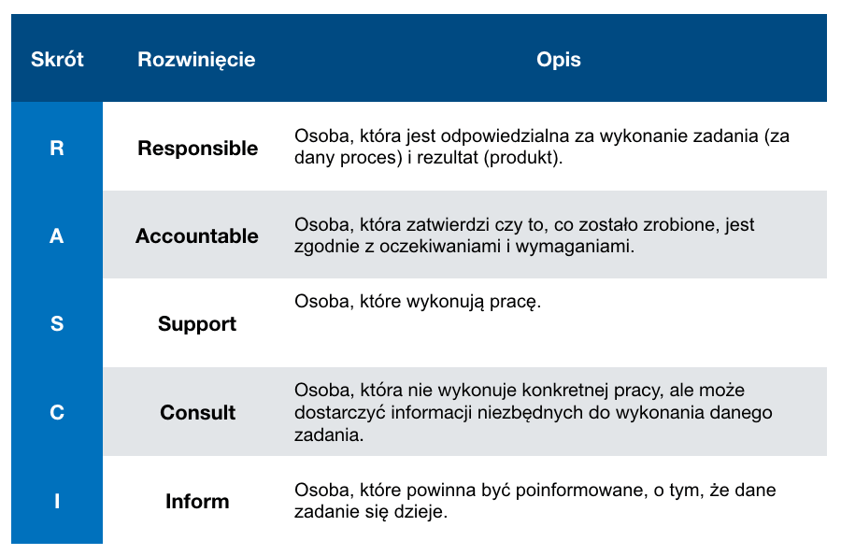

Slide 101
Przykład: projekt budowy strony internetowej
ID | Zadanie | Czas trwania (dni) | Wymagane zasoby | Ilość | Osoby przypisane
1 | Zbieranie wymagań | 2 | Analityk | 1 | Anna
2 | Projekt graficzny UI | 3 | Grafik | 1 | Marek
3 | Front-end (HTML/CSS/JS) | 5 | Programista FE | 1 | Kasia
4 | Back-end (baza, API) | 6 | Programista BE | 1 | Tomek
5 | Testowanie | 3 | Tester | 1 | Ola
6 | Wdrożenie | 2 | DevOps | 1 | Piotr
7 | Ustalenie domeny i hostingu | 1 | Analityk | 0.5 | Anna (częściowo)
Analiza planowania zasobów w projekcie

Slide 102
KROK 1 Planowanie kalendarza zasobów (fragment)
Dzień | Anna (Analityk) | Marek (Grafik) | Kasia (FE) | Tomek (BE) | Ola (Tester) | Piotr (DevOps)
1 | Zbieranie wymagań
2 | Zbieranie wymagań
3 |  | UI projekt
4 |  | UI projekt
5 | Ustalenie hostingu | UI projekt | Front-end | Back-end
6 |  |  | Front-end | Back-end
7 |  |  | Front-end | Back-end
8 |  |  | Front-end | Back-end
9 |  |  | Front-end | Back-end
10 |  |  |  | Back-end | Testowanie
11 |  |  |  |  | Testowanie
12 |  |  |  |  | Testowanie
13 |  |  |  |  |  | Wdrożenie
14 |  |  |  |  |  | Wdrożenie

Slide 103
KROK 2: Weryfikacja przeciążeń
Anna: aktywna w dniu 1–2 (100%) i 5 (50%) → OK ✅
Kasia: pracuje 5 dni z rzędu → sprawdzić dostępność ❗
Tomek: 6 dni z rzędu → OK, jeśli dostępny pełen etat ✅
Ola i Piotr: aktywni tylko na koniec → OK ✅
Marek: pracuje tylko przez 3 dni na początku → dostępny do
innych projektów ✅

Slide 104
Wnioski i optymalizacje
Można rozważyć równoległe wykonanie testowania i wdrożenia, jeśli zasoby to umożliwiają.
Jeśli Kasia ma tylko 3/5 etatu, trzeba przesunąć zadanie Front-end.
Marek ma dużą dostępność po 3. dniu – może pomóc w testach UI lub dokumentacji.

Slide 105
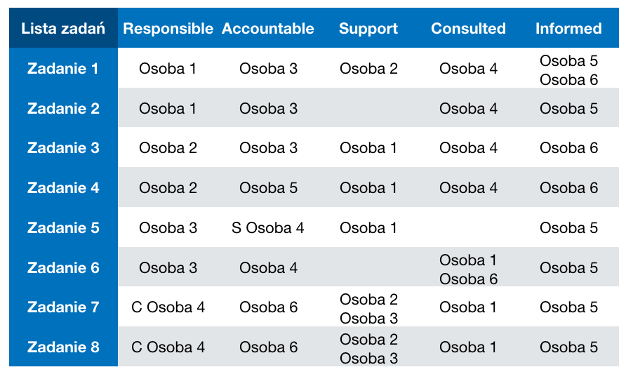

Slide 106
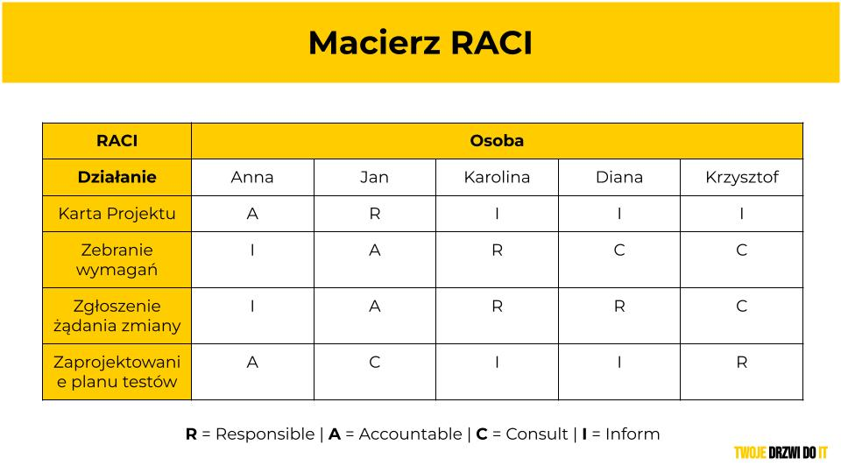

Slide 107
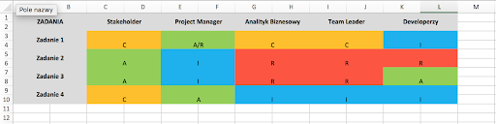

Slide 108
DZIĘKUJĘ ZA UWAGĘ
Do zobaczenia na kolejnych zajęciach

